Slide 1
Αρχιτεκτονική Υπολογιστικού Νέφους

Slide 2
υπολογιστικό νέφος
παροχή υπολογιστικών πόρων από παρόχους
κοστολόγηση με βάση τη χρήση των υπολογιστικών πόρων
μετατροπή κόστος επενδύσεων (capex) σε λειτουργικό κόστος (opex)
μείωση των κινδύνων επένδυσης

Slide 3
ποιοτικά χαρακτηριστικά
Υψηλή διαθεσιμότητα
Συχνή διανομή νέων εκδόσεων
Απόκριση σε διακυμάνσεις φορτίου

Slide 4
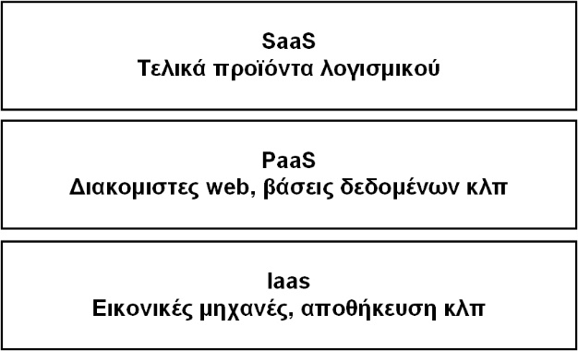
βασικά μοντέλα
IaaS. Διακομιστές, αποθηκευτικά μέσα, δικτύωση κα.
PaaS. Έτοιμες λύσεις λογισμικού συστημάτων. Λειτουργικά συστήματα και ενδιάμεσο λογισμικό.
SaaS. Τελικά προϊόντα λογισμικού

Slide 5
λογισμικό στο υπολογιστικό νέφος (12 factors)
Μία βάση κώδικα πολλαπλές διανομές
Σαφείς δήλωση και επίλυση εξαρτήσεων
Ρυθμίσεις (configuration) εκτός της βάσης κώδικα
Εναλλαγή υποστηρικτικών υπηρεσιών χωρίς αλλαγή στον κώδικα
Διαχωρισμός οικοδόμησης, κυκλοφορίες και εκτέλεσης της εφαρμογής
Ελάχιστες απαιτήσεις στο περιβάλλον εκτέλεσης
Οι διακομιστές δεν τηρούν κατάσταση συνόδου (session state)
Η κλιμάκωση επιτυγχάνεται μέσω κλιμάκωσης διεργασιών (οριζόντια κλιμάκωση)
Μικρός χρόνος εκκίνησης και τερματισμού
Ομοιογένεια στα περιβάλλοντα εκτέλεσης
Το ημερολόγιο του συστήματος ως ρεύμα
Οι εργασίες διαχείρισης εκτελούνται ως εφάπαξ διεργασίες

